Slide 1

rthrtgtg
ОБЗОР РЫНКА ФАСТФУД-РЕСТОРАНОВ НЕКОТОРЫХ ГОРОДОВ США ДЛЯ
МАСШТАБИРОВАНИЯ
Columbus, Ohio
Cincinnati, Ohio
Cleveland, Ohio
Las Vegas, Nevada
Miami, Florida.
Indianapolis, Indiana
Birmingham, Alabama
Portland, Oregon

Slide 2
Цели и задачи
rthrtgtg
Цель: Выйти на рынок сети фастфуд-ресторанов в приоритетных городах США:
Columbus, Ohio
Cincinnati, Ohio
Cleveland, Ohio
Las Vegas, Nevada
Miami, Florida
Indianapolis, Indiana
Birmingham, Alabama
Portland, Oregon
Задачи:
Ответить для каждого города , рекомендуем ли мы открывать там рестораны
Если ДА, то:
указать приоритетный порядок открытия
указать предполагаемое количество ресторанов
указать районы, в которых их нужно открывать.

Slide 3
Выбор метрик для анализа
Операционная прибыль со среднего чека
Плотность населения
Предполагаемая емкость рынка
Плотность конкурентов
1
2
3
4

Slide 4
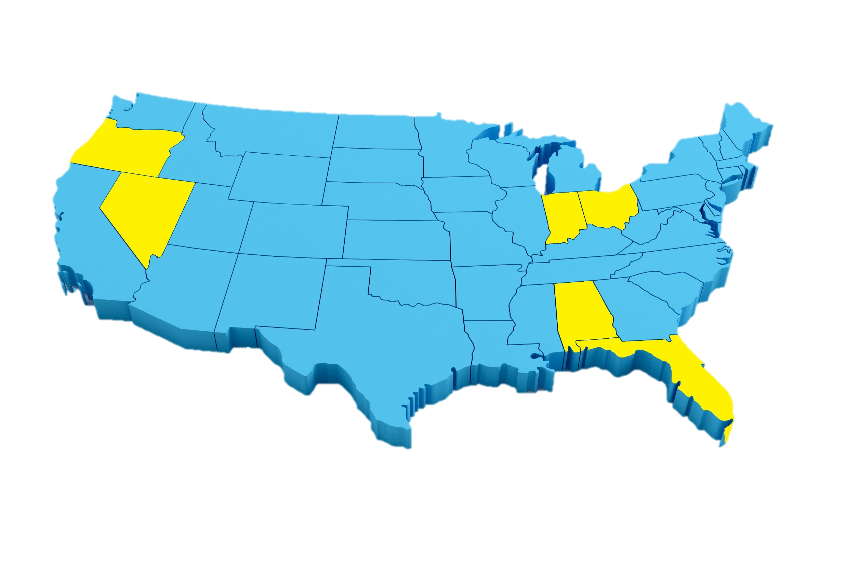

Portland
Review
Indianapolis
Oregon
Ohio
Indiana
Unit economics
Nevada
Cleveland
Columbus
Cincinnati
Alabama
Analytics
Florida
Las Vegas
Summaries
Birmingham
Miami

Slide 5
Portland
Review
Indianapolis
Oregon
Ohio
Indiana
Unit economics
Nevada
Cleveland
Columbus
Cincinnati
Alabama
Analytics
Florida
Las Vegas
Summaries
Birmingham
Miami

Slide 6
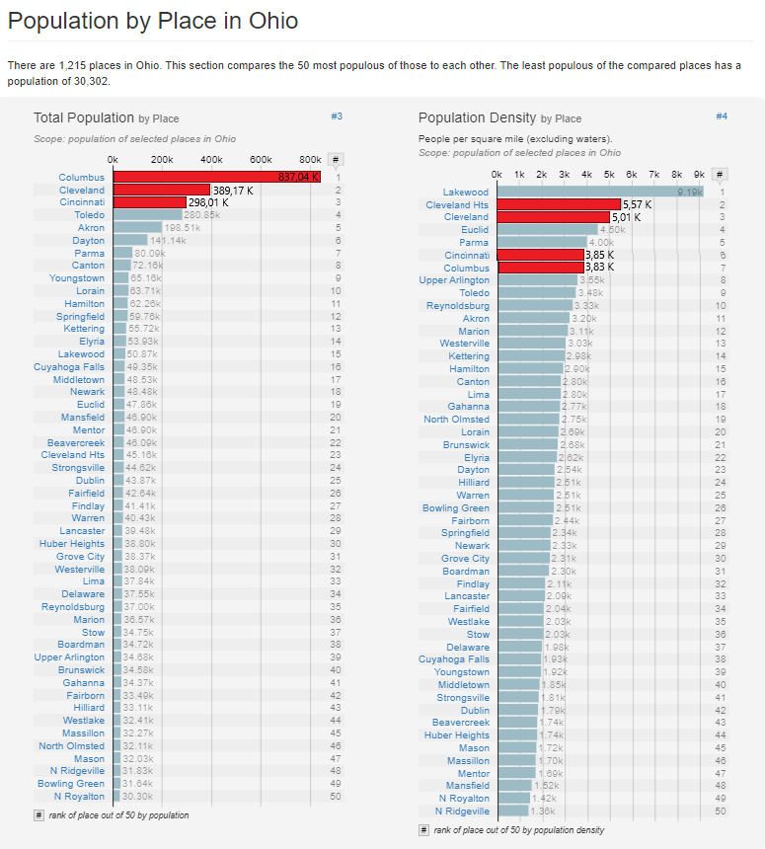
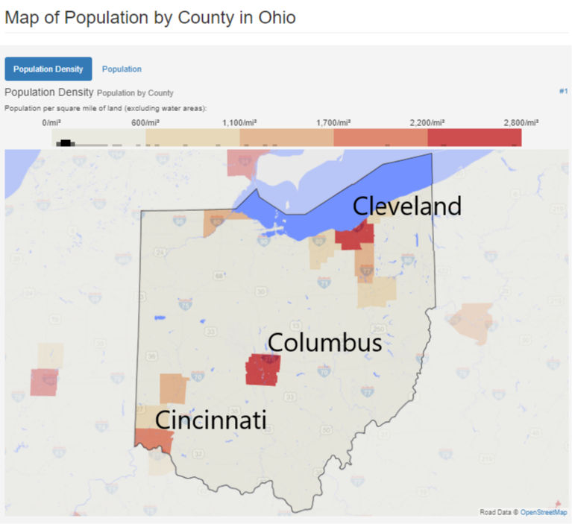
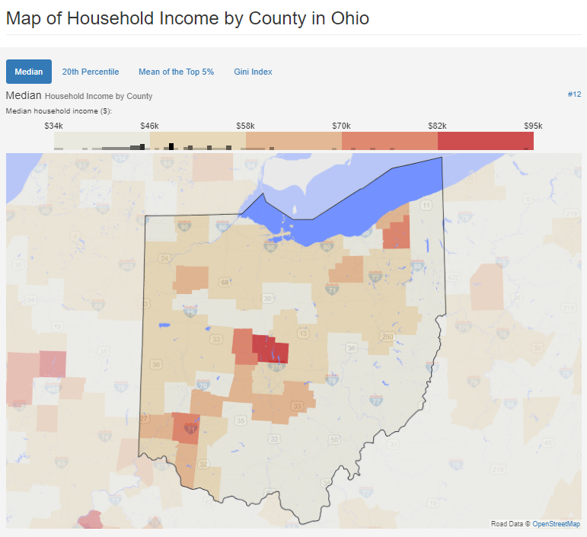
Portland
Review
Indianapolis
Oregon
Ohio
Indiana
Unit economics
Nevada
Cleveland
Доля конкурентов
Потенциал роста
Columbus
Cincinnati
Alabama
Analytics
Florida
Las Vegas
Summaries
Birmingham
Miami

Slide 7
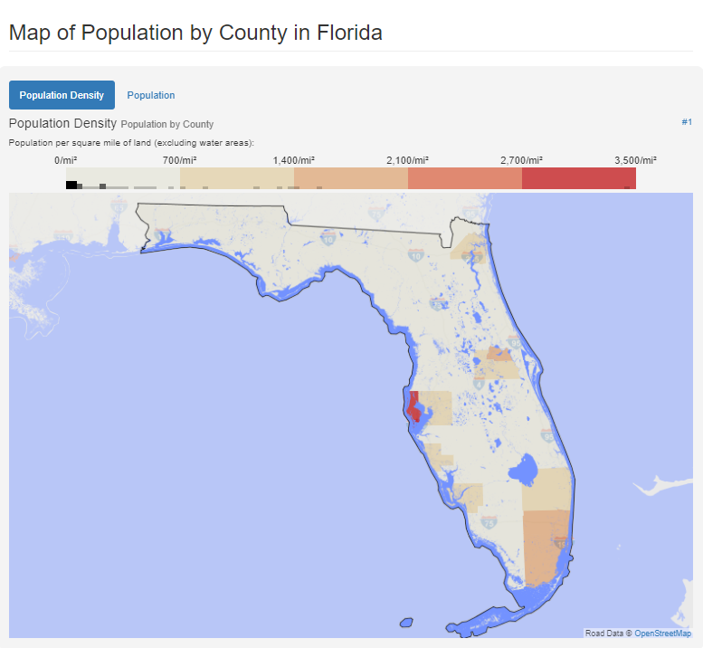
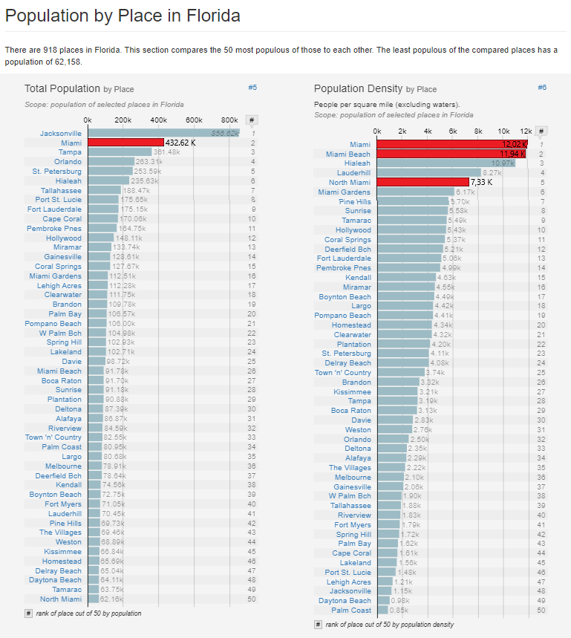
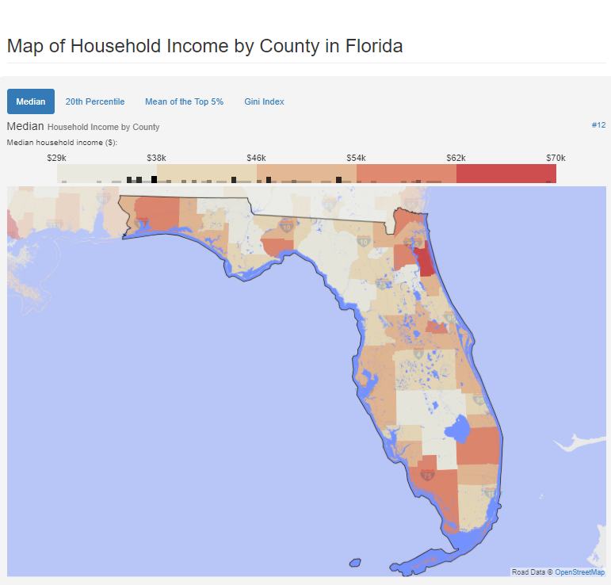
Portland
Review
Indianapolis
Oregon
Ohio
Indiana
Unit economics
Nevada
Miami
Cleveland
Доля конкурентов
Потенциал роста
Columbus
Cincinnati
Alabama
Analytics
Florida
Las Vegas
Summaries
Birmingham
Miami

Slide 8
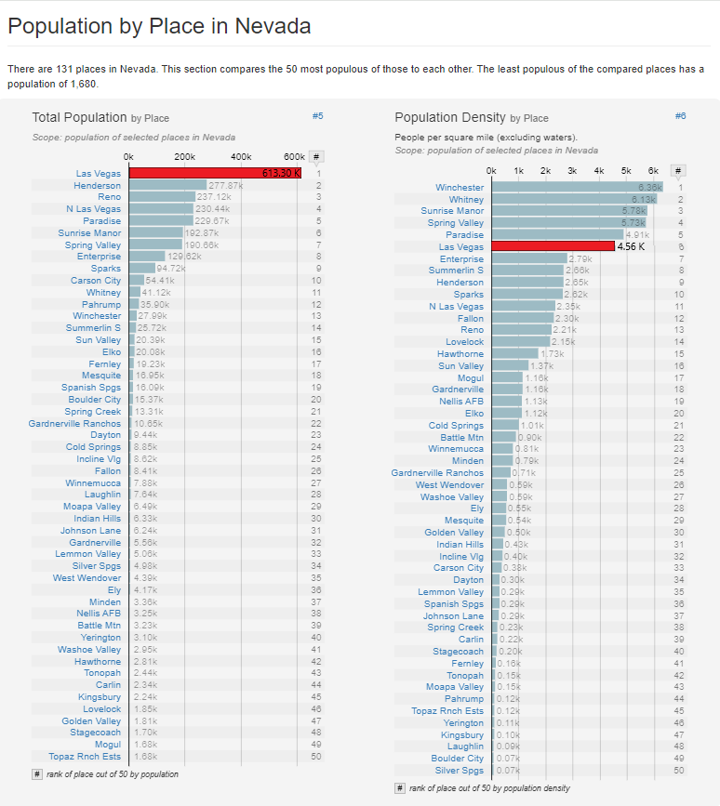
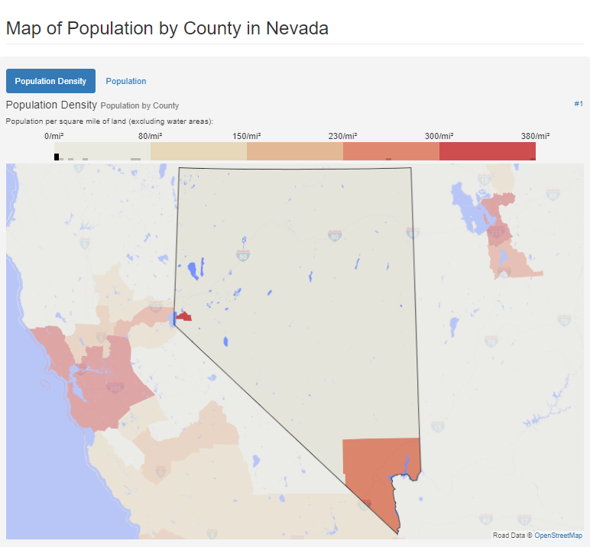
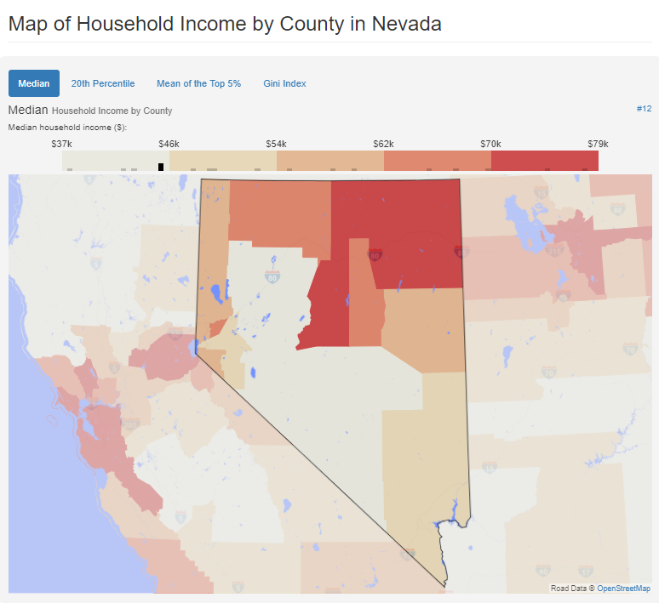
Portland
Review
Indianapolis
Oregon
Ohio
Indiana
Unit economics
Nevada
Las Vegas
Cleveland
Доля конкурентов
Потенциал роста
Columbus
Cincinnati
Alabama
Analytics
Florida
Las Vegas
Summaries
Birmingham
Miami

Slide 9
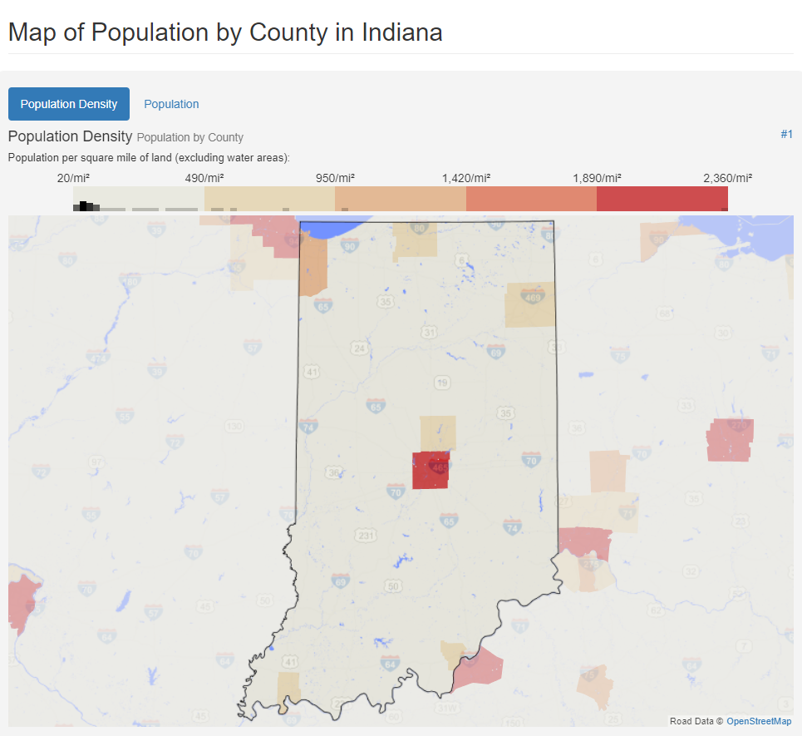
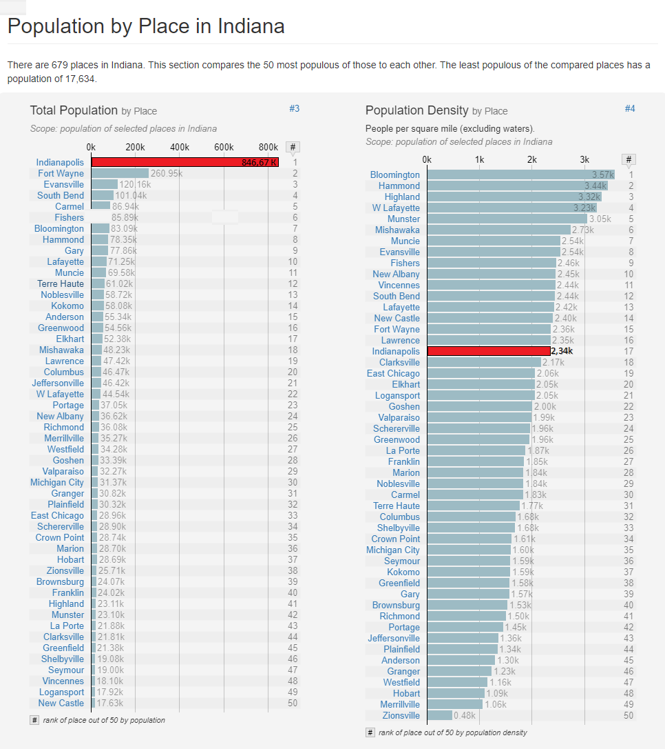
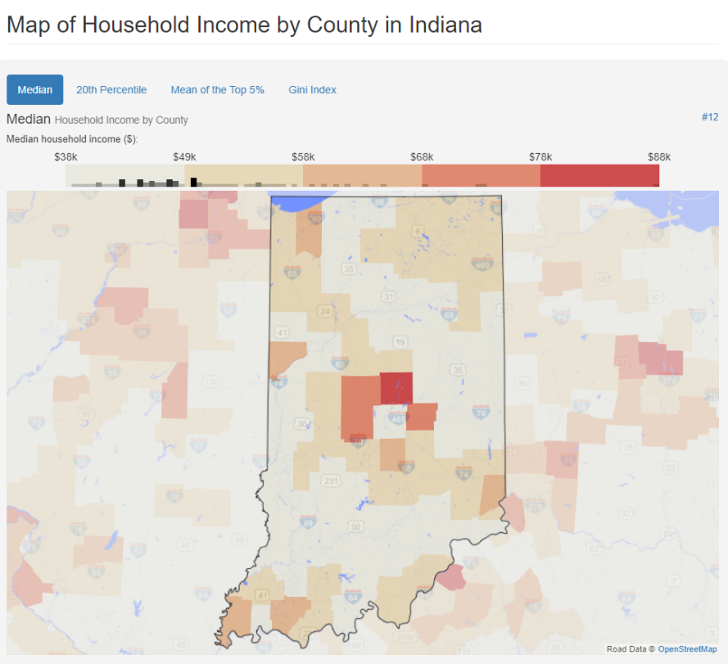
Portland
Review
Indianapolis
Oregon
Ohio
Indiana
Unit economics
Nevada
Indianapolis
Cleveland
Доля конкурентов
Потенциал роста
Columbus
Cincinnati
Alabama
Analytics
Florida
Las Vegas
Summaries
Birmingham
Miami

Slide 10
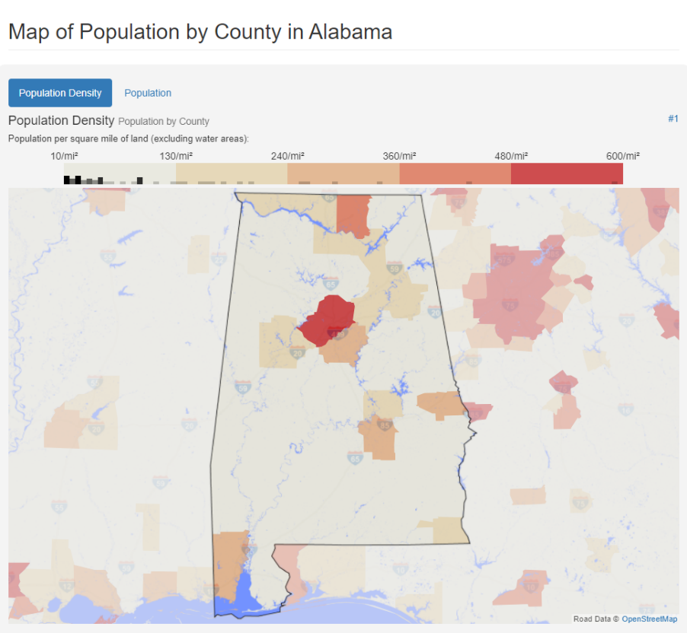
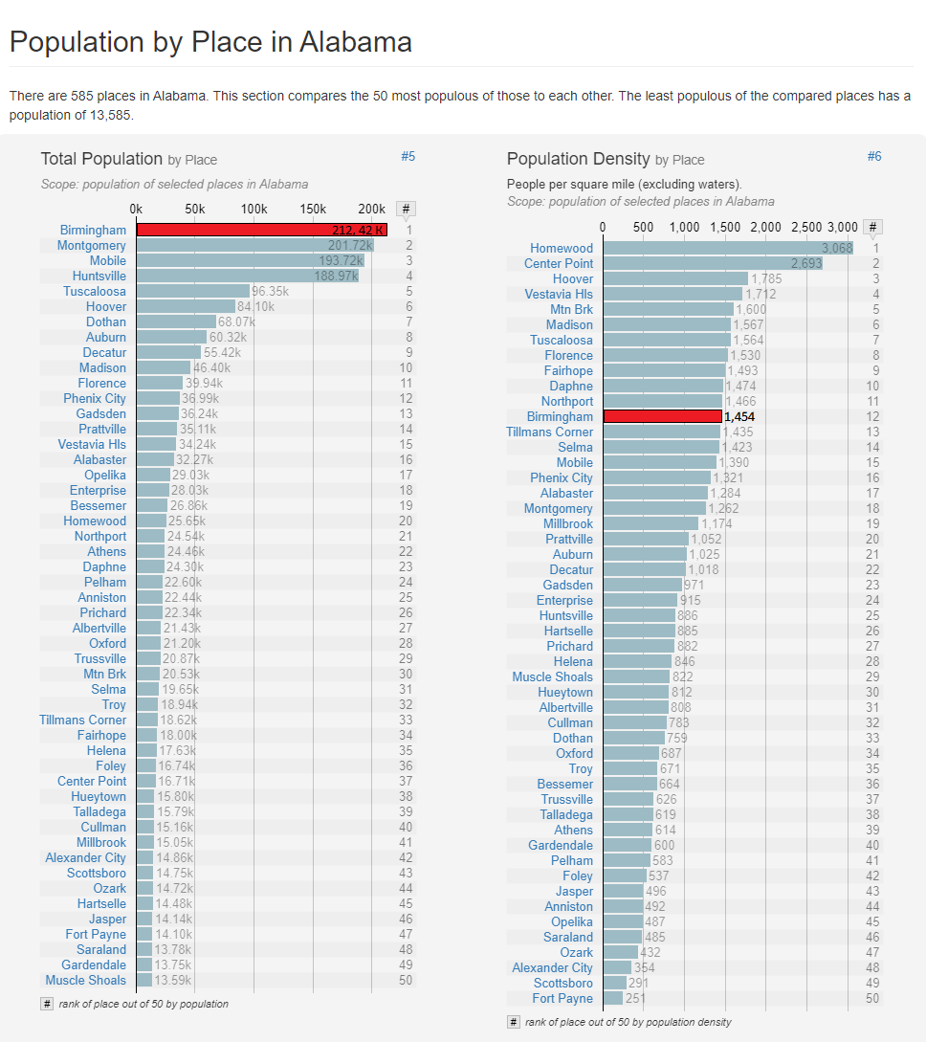
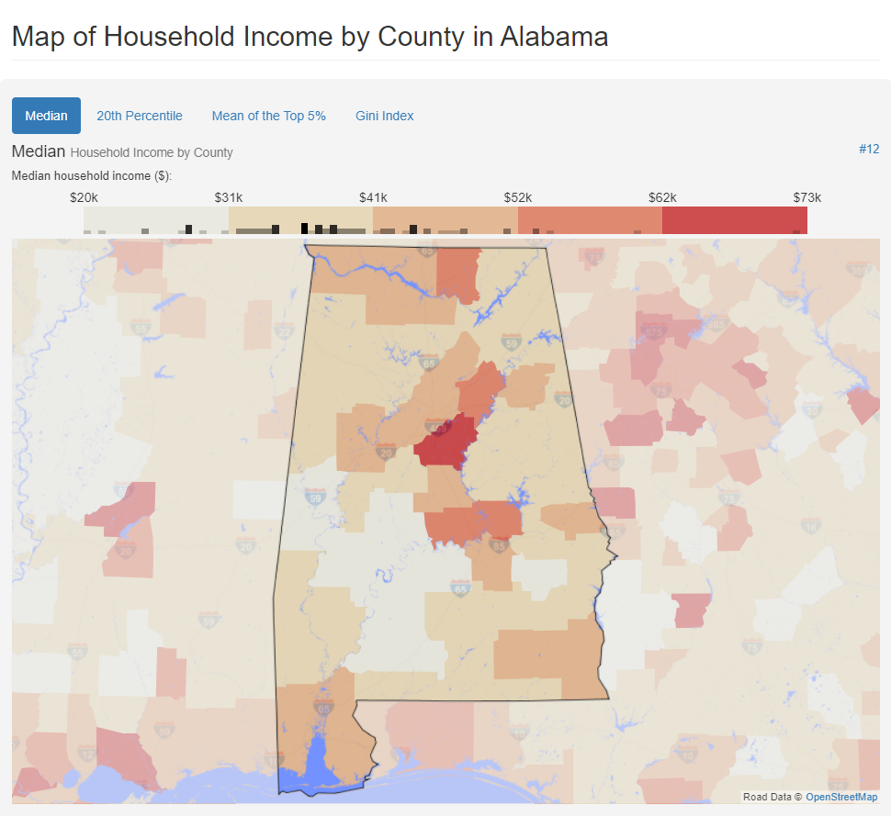
Portland
Review
Indianapolis
Oregon
Ohio
Indiana
Unit economics
Birmingham
Nevada
Cleveland
Доля конкурентов
Потенциал роста
Columbus
Cincinnati
Alabama
Analytics
Florida
Las Vegas
Summaries
Birmingham
Miami

Slide 11
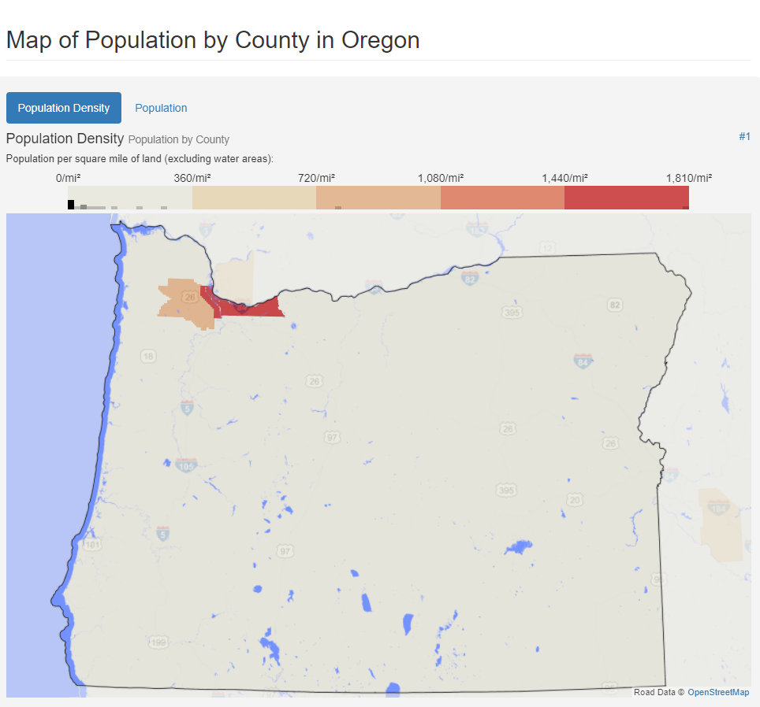
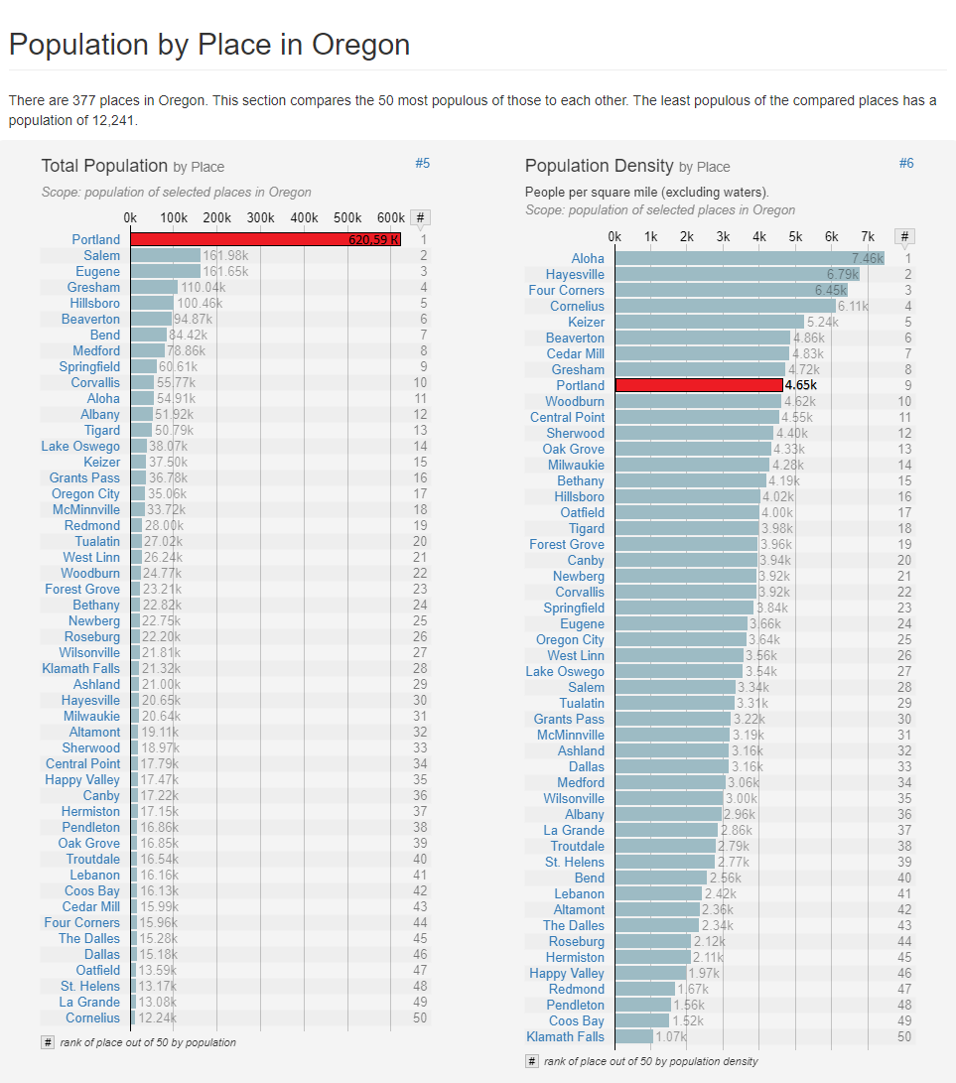
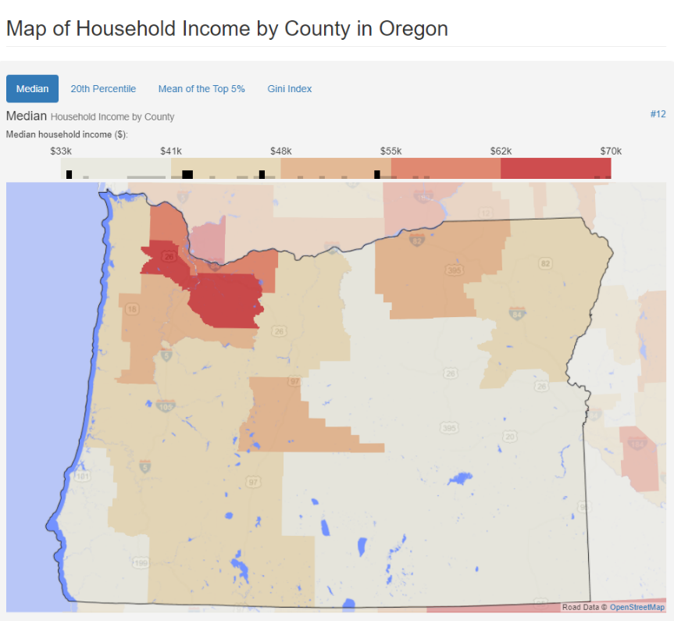
Portland
Review
Indianapolis
Oregon
Ohio
Indiana
Unit economics
Nevada
Portland
Cleveland
Доля конкурентов
Потенциал роста
Columbus
Cincinnati
Alabama
Analytics
Florida
Las Vegas
Summaries
Birmingham
Miami

Slide 12
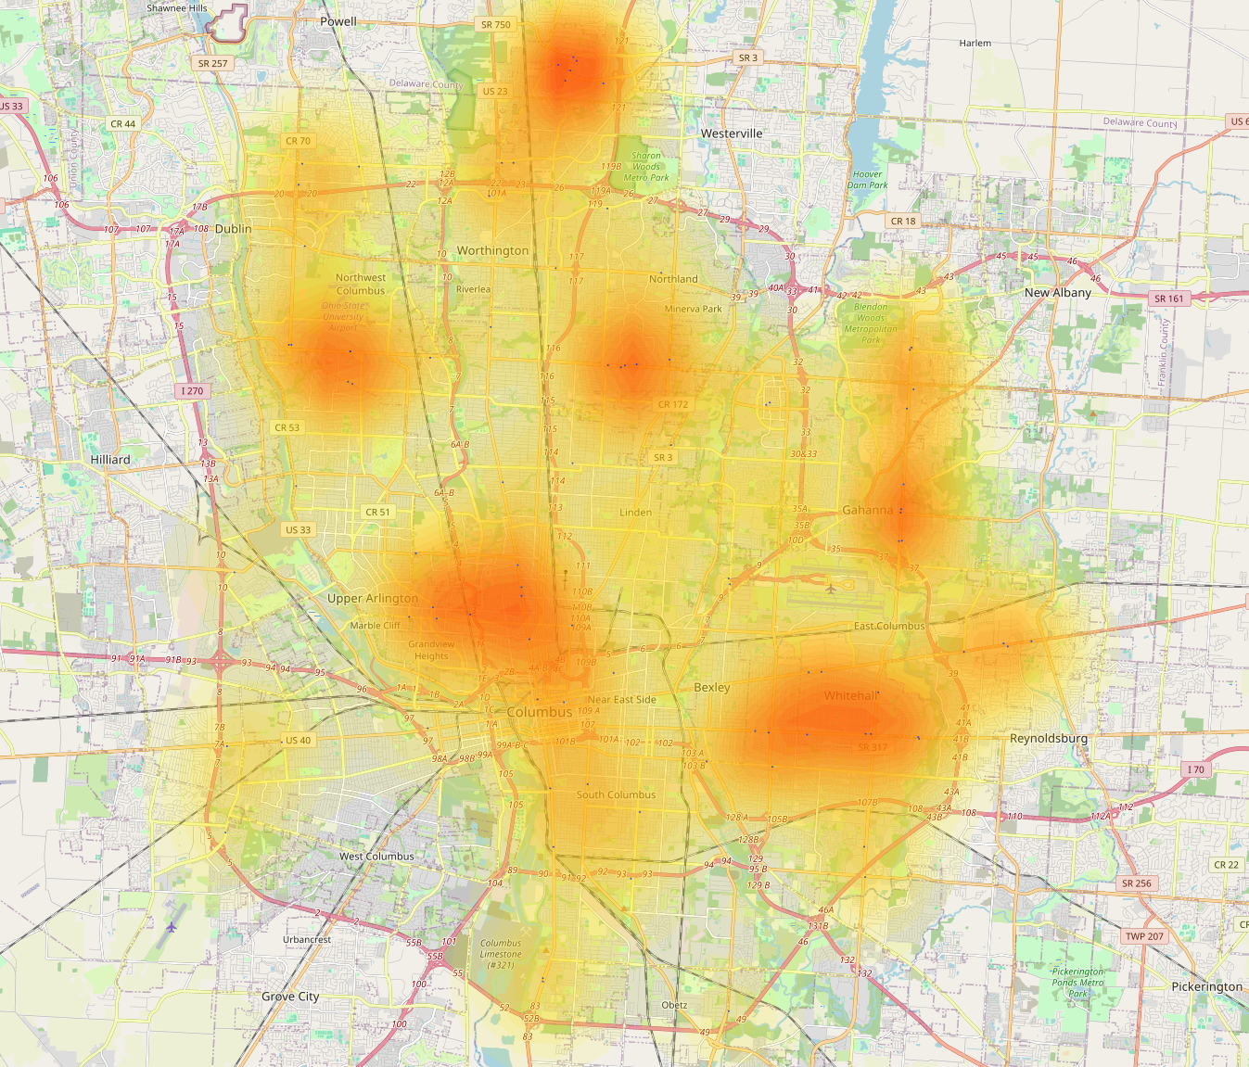
Columbus, Ohio
Portland
Review
Indianapolis
Oregon
Потенциальные покупатели, чел.
Количество действующих ресторанов конкурентов в городе
Нагрузка в день на 1 ресторан, чел
567665
90
901
Ohio
Indiana
Unit economics
Nevada
Cleveland
Columbus
Cincinnati
Alabama
Analytics
Florida
Las Vegas
Summaries
Birmingham
Miami

Slide 13
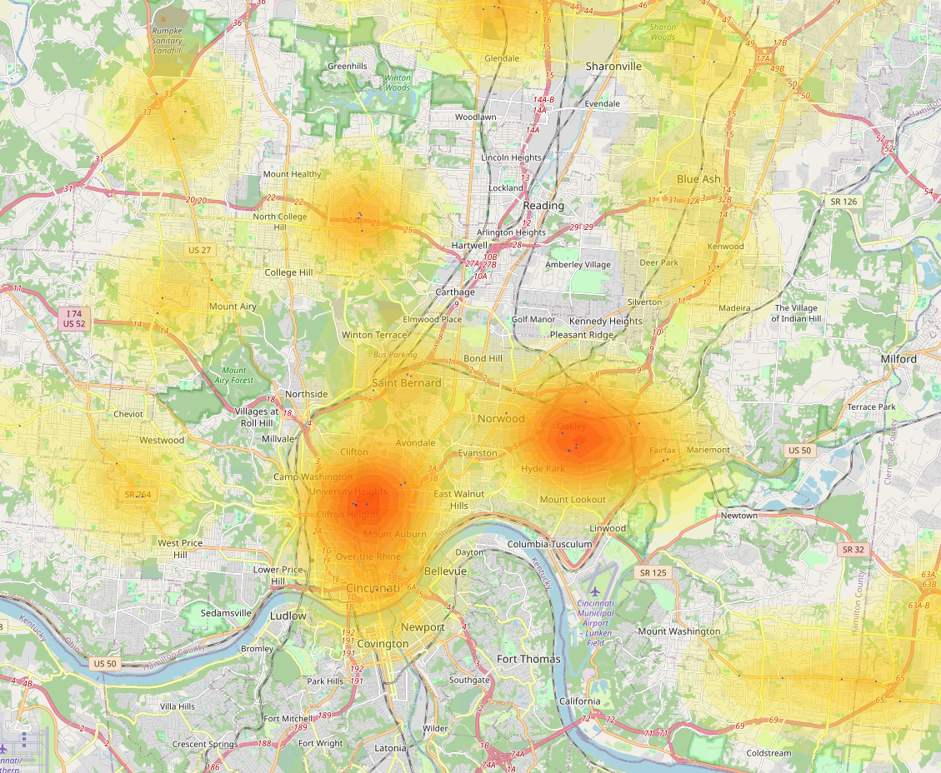
Cincinnati, Ohio
Review
Потенциальные покупатели, чел.
Количество действующих ресторанов конкурентов в городе
Нагрузка в день на 1 ресторан, чел
529254
59
1281
Unit economics
Analytics
Summaries

Slide 14
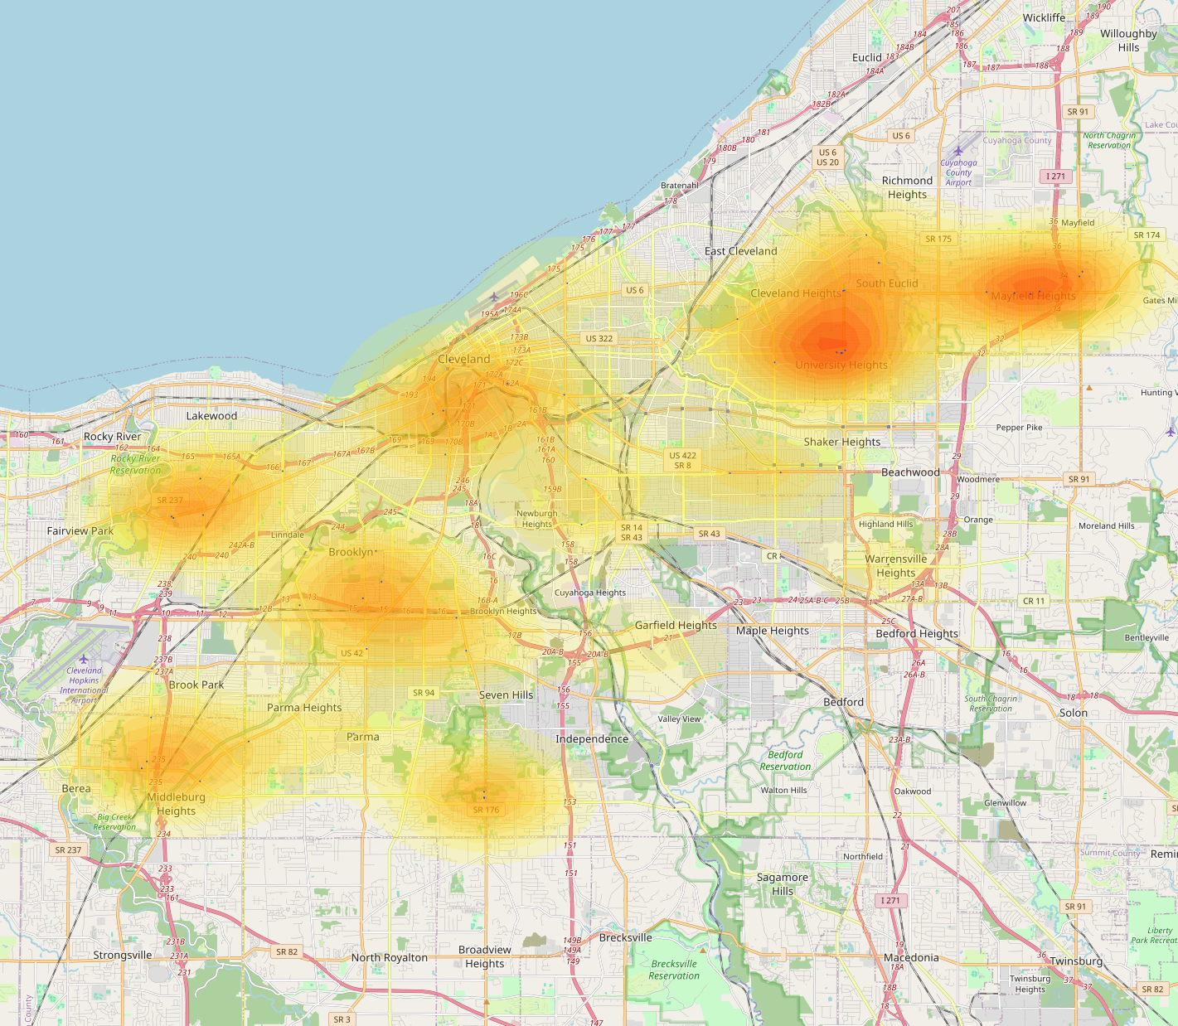
Cleveland, Ohio
Review
Потенциальные покупатели, чел.
Количество действующих ресторанов конкурентов в городе
Нагрузка в день на 1 ресторан, чел
478486
49
1395
Unit economics
Analytics
Summaries

Slide 15
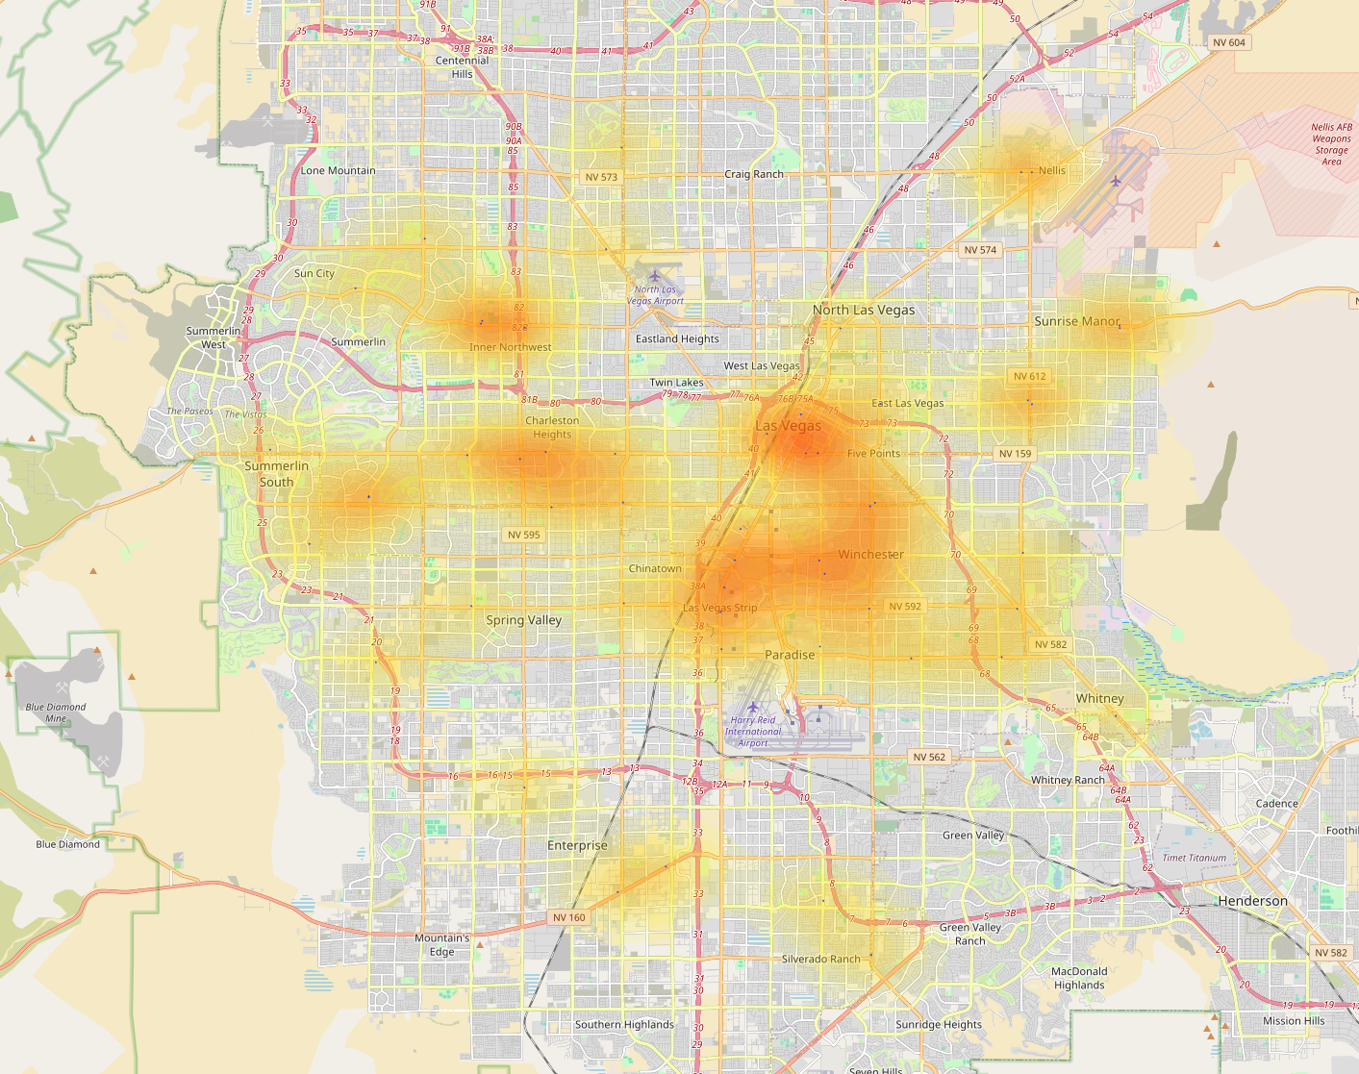
Las Vegas, Nevada
Review
Потенциальные покупатели, чел.
Количество действующих ресторанов конкурентов в городе
Нагрузка в день на 1 ресторан, чел
1077718
54
2851
Unit economics
Analytics
Summaries

Slide 16
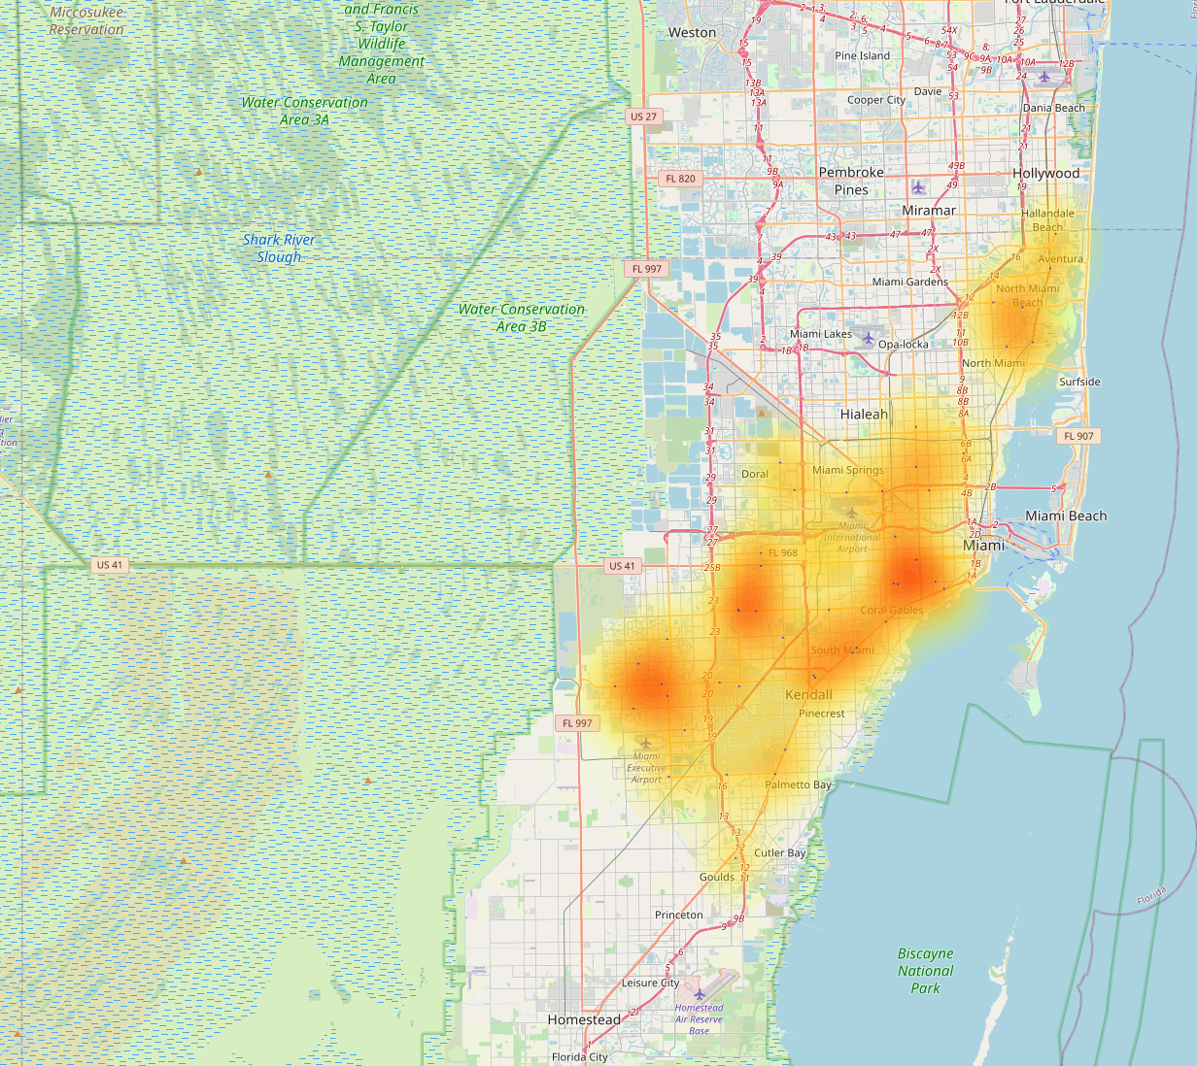
Miami, Florida.
Review
Потенциальные покупатели, чел.
Количество действующих ресторанов конкурентов в городе
Нагрузка в день на 1 ресторан, чел
1230618
46
3822
Unit economics
Analytics
Summaries

Slide 17
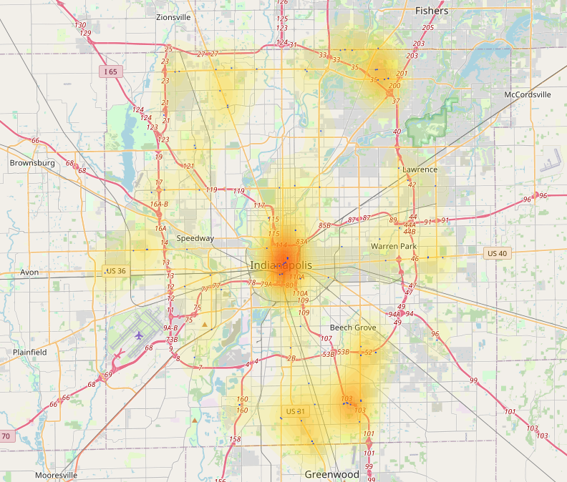
Indianapolis, Indiana
Review
Потенциальные покупатели, чел.
Количество действующих ресторанов конкурентов в городе
Нагрузка в день на 1 ресторан, чел
632343
94
961
Unit economics
Analytics
Summaries

Slide 18
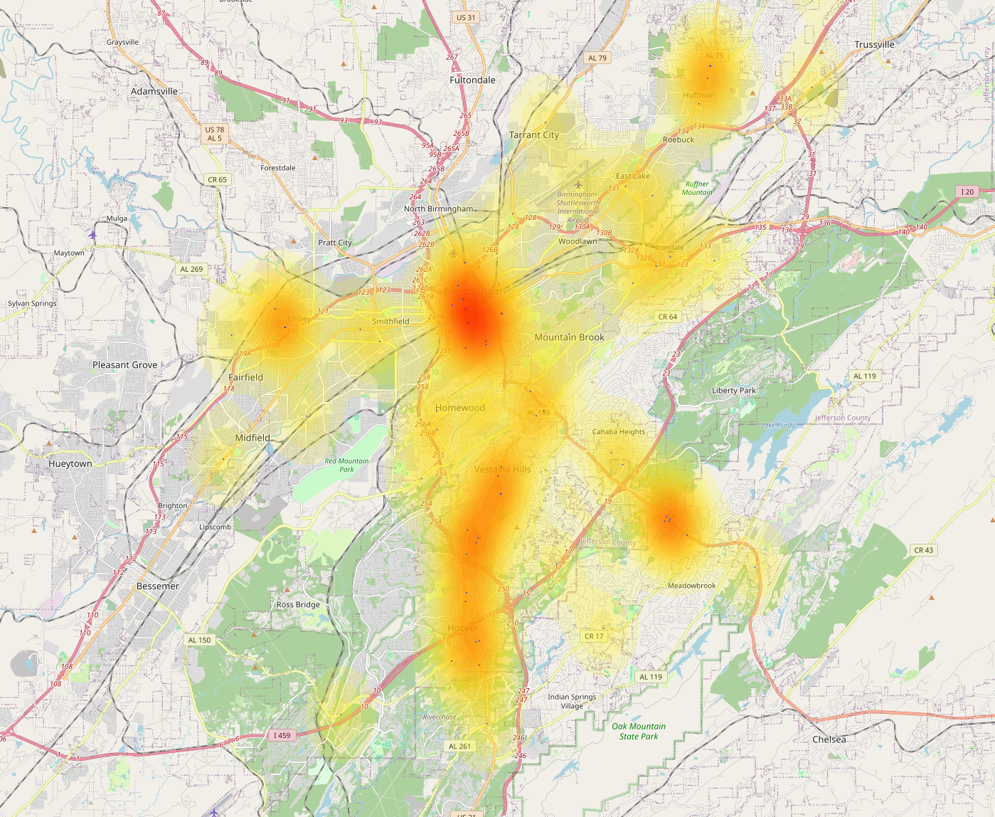
Birmingham, Alabama
Review
Потенциальные покупатели, чел.
Количество действующих ресторанов конкурентов в городе
Нагрузка в день на 1 ресторан, чел
330481
68
694
Unit economics
Analytics
Summaries

Slide 19
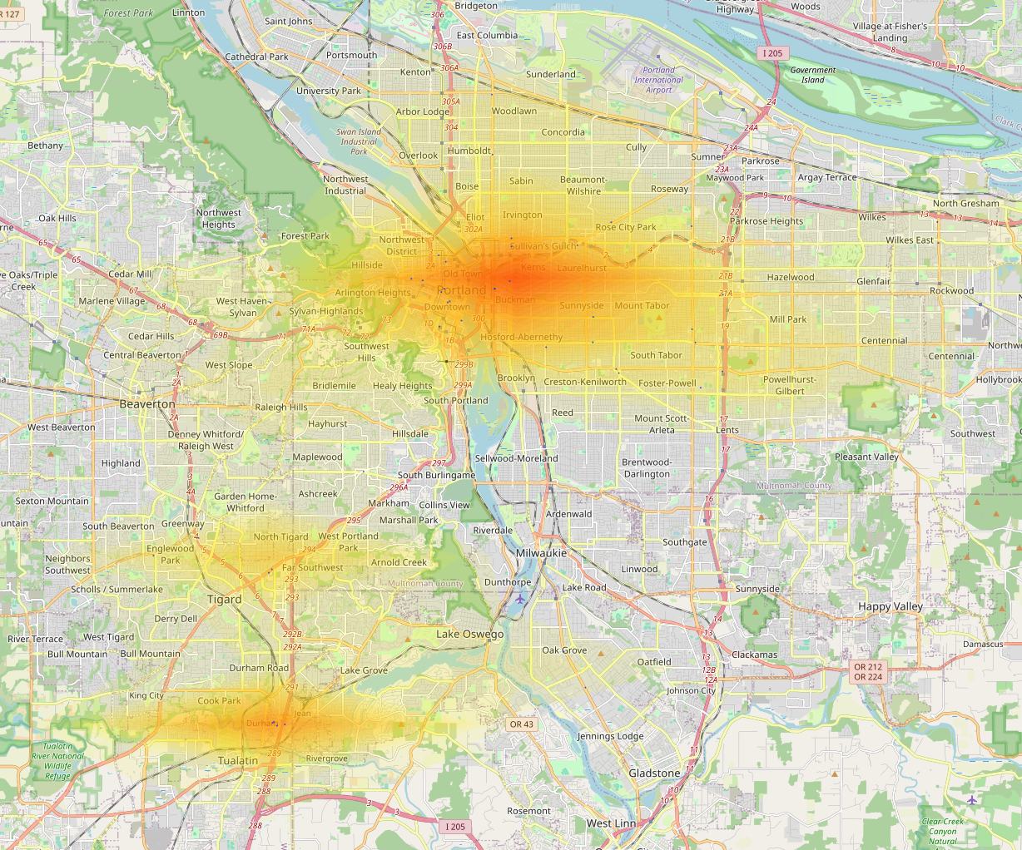
Portland, Oregon
Review
Потенциальные покупатели, чел.
Количество действующих ресторанов конкурентов в городе
Нагрузка в день на 1 ресторан, чел
613522
51
1719
Unit economics
Analytics
Summaries

Slide 21
Юнит экономика
Portland
Review
Indianapolis
Oregon
Ohio
Indiana
Unit economics
Nevada
Cleveland
Columbus
Cincinnati
Alabama
Analytics
Florida
Las Vegas
Summaries
Birmingham
Miami

Slide 22
Portland, Cleveland и Cincinnati являются лидерами рынка по прибыли со среднего чека
Review
Unit economics
Analytics
Summaries

Slide 23
Аналитика
Portland
Review
Indianapolis
Oregon
Ohio
Indiana
Unit economics
Nevada
Cleveland
Columbus
Cincinnati
Alabama
Analytics
Florida
Las Vegas
Summaries
Birmingham
Miami

Slide 24
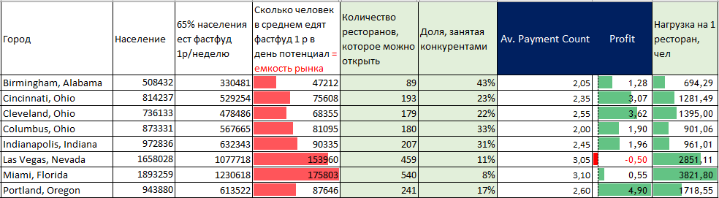
Формула для расчета предполагаемого количества открываемых ресторанов
Review
Количество ресторанов
= (население * 65% / 7 – число точек конкурентов * 300) / 300
Unit economics
Количество человек, которое употребляет фастфуд каждый день¹
Сколько человек в день могут накормить фастфудом конкуренты²
Мощность одного ресторана²
Analytics
Summaries

Slide 25
Выводы
Portland
Review
Indianapolis
Oregon
Ohio
Indiana
Unit economics
Nevada
Cleveland
Columbus
Cincinnati
Alabama
Analytics
Florida
Las Vegas
Summaries
Birmingham
Miami

Slide 26
Результаты анализа
Review
ЧТО ПОЛУЧИЛИ:
1. Узкий фокус приложения усилий, что сократит стоимость и время на запуск проекта
Из 180+ ZIP-индексов выбрали ТОР5 районов
по показателя прибыли > $3 на средний чек
по минимальному показателю плотности конкурентов
по максимальной плотности населения
2. Высокую емкость рынка, что говорит рынок для нас интересен
Из 6-ти штатов Profit более $3 приходится на 2 штата и 3 города
Portland
Cleveland
Cincinnati
Unit economics
Analytics
Summaries

Slide 27
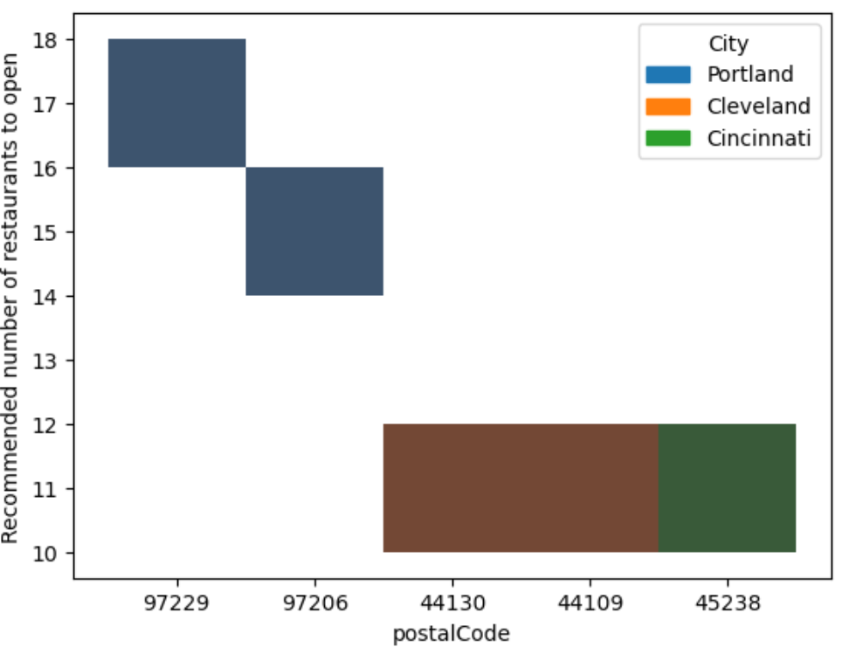
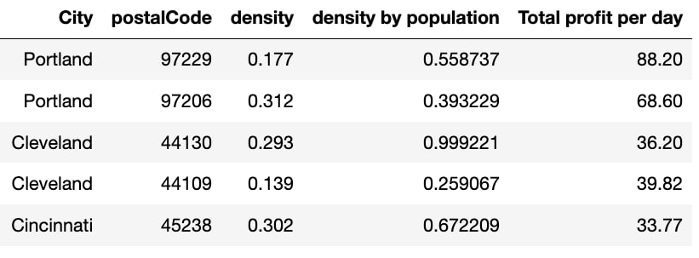
Выводы
Review
Потенциально емкие города и их районы для выхода на рынок фастфуд-ресторанов
Unit economics
Analytics
Summaries

Slide 28
Выводы
Review
РЕКОМЕНДАЦИЯ:
Привлечь подразделения финансов и маркетинга для фокусного изучения емкости рынка, вкусовых предпочтений целевой аудитории, а также бюджета для стартапа в США
Выход на рынок Майами и Лас Вегаса c текущим предложением считаем не целесообразным
Привлечь службу маркетинга для целевого изучения структуры потребительского проса в городах Майми и Лас Вегас для возможной корректировки меню и соответствующих цен
Unit economics
Analytics
Summaries

Slide 29
rthrtgtg
ИСТОЧНИКИ ИНФОРМАЦИИ
¹ 65% американцев едят фастфуд хотя бы раз в неделю, согласно одному из аналитических исследований
https://www.driveresearch.com/market-research-company-blog/fast-food-consumption-statistics/.
² Средняя мощность одной точки фастфуда составляет 300 человек в сутки
https://nibblematrix.com/how-many-customers-does-an-average-restaurant-have-per-day-2677#:~:text=If%2050%20million%20people%20eat,restaurants%20in%20the%20United%20States
https://www.foxbusiness.com/markets/9-fast-food-stats-that-will-blow-your-mind https://blog.projectionhub.com/4-financial-projection-models-for-the-4-restaurant-styles/
Miro
https://miro.com/app/board/uXjVNFaxOVY=/
Статистические данные
https://statisticalatlas.com/state/Oregon/Population

